Slide 1
경력 기술서
주식회사 유명
기술연구소 대리
강 부 식

Slide 2
국책사업 프로젝트 – 드릴쉽 엔진제어
03
p. 02
프로젝트 수행기간: 2015.07~2016.07 (1년)
프로젝트 – COPT
07
프로젝트 수행기간: 2015.01~2015.11 (11개월)
국책사업 프로젝트 - Helideck
11
프로젝트 수행기간: 2015.08~2018.04 (2년 8개월)
프로젝트 - 육상발전 엔진 제어기
19
목 차
프로젝트 수행기간: 2017.03~2018.04 (9개월)
프로젝트 - AVSS
25
프로젝트 수행기간: 2018.02~2018.10 (8개월)
프로젝트 – 데이터 수집장치
30
프로젝트 수행기간: 2019.09~2020.05 (8개월)

Slide 3

01
국책사업 프로젝트 - 드릴쉽 엔진제어
p. 03
프로젝트 수행기간: 2015.07~2016.07 (1년)

Slide 4
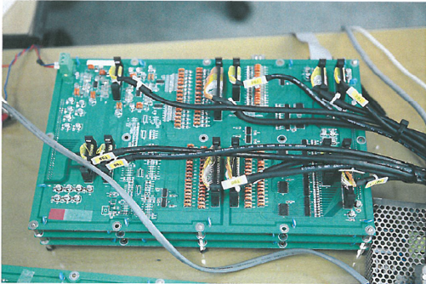
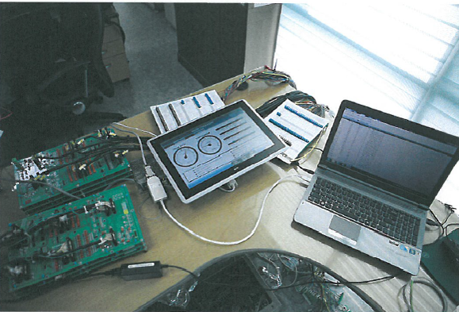
[드릴쉽 엔진제어] 프로젝트 內 담당업무
p. 04
01
Hardware Debugging
PCB 육안검사 진행
Firmware(STM32F205) 이식 후 동작 및 파형 측정
통신 테스트 진행
Function Test | CAN 통신 테스트

Slide 5
[드릴쉽 엔진제어] 프로젝트 內 담당업무
p. 05
02
모듈 케이스 작성
AUTOCAD를 이용하여 케이스 도면 제작 및 제품 제작
실제 제품 사진

Slide 6
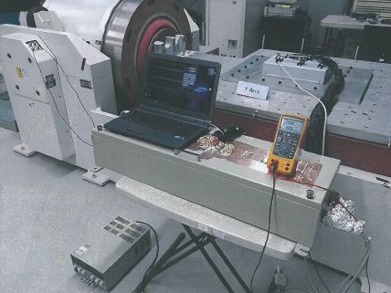
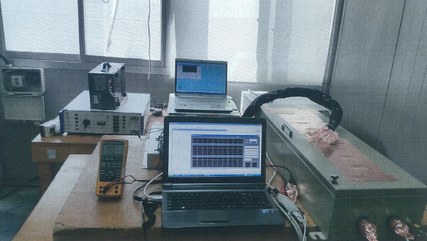
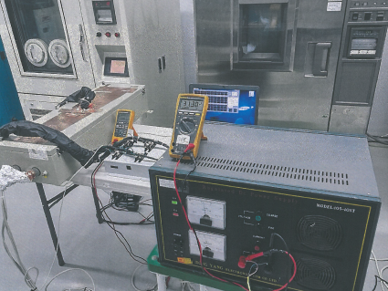
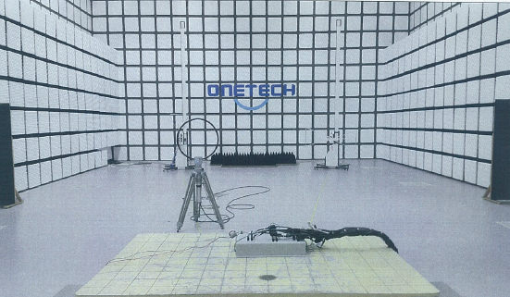
[드릴쉽 엔진제어] 프로젝트 內 담당업무
p. 06
03
신뢰성 시험 진행
전자파 및 신뢰성 시험 진행
신뢰성 테스트 | 전자파테스트
신뢰성 테스트 | 전자파테스트

Slide 7
02
프로젝트 - COPT
p. 07
프로젝트 수행기간: 2015.01~2015.11 (11개월)

Slide 8
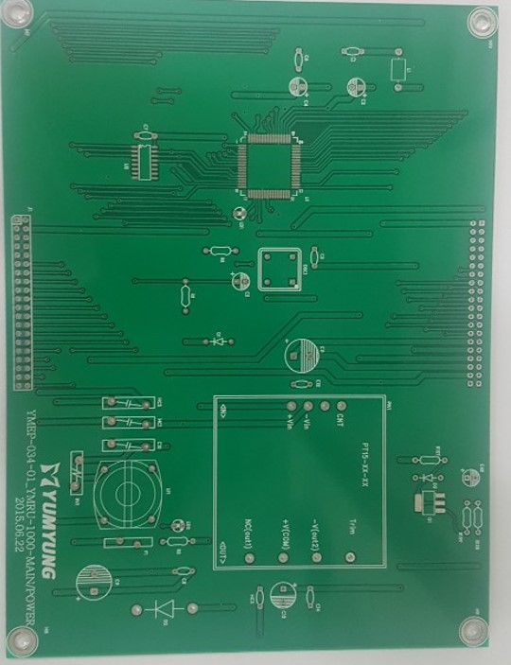
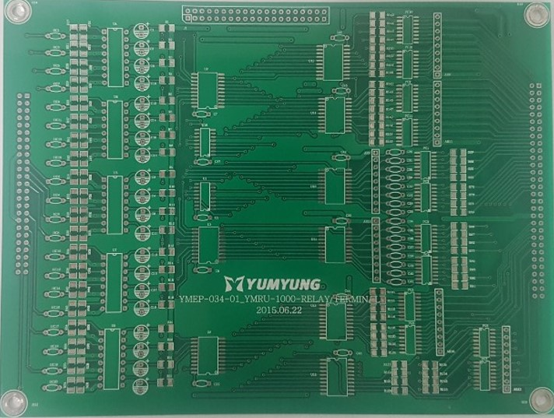
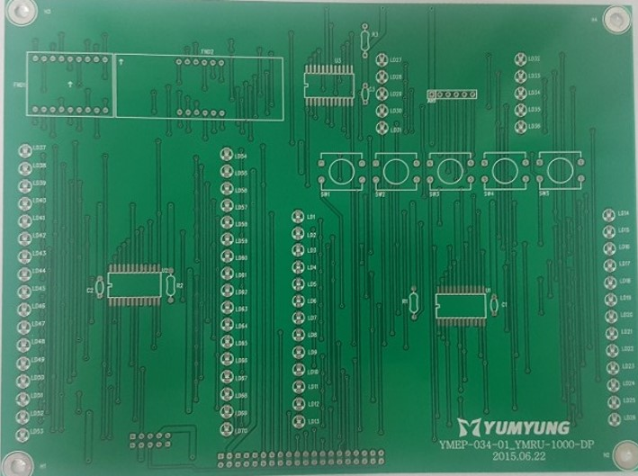
[COPT] 프로젝트 內 담당업무
p. 08
01
ARTWORK
2 LAYER PCB 3EA 제작
MAIN | DISPLAY | I/O

Slide 9
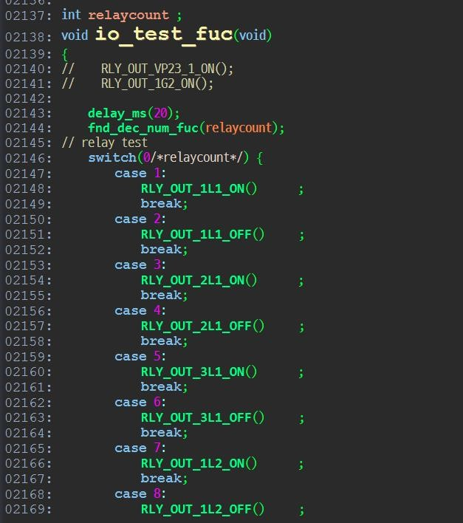
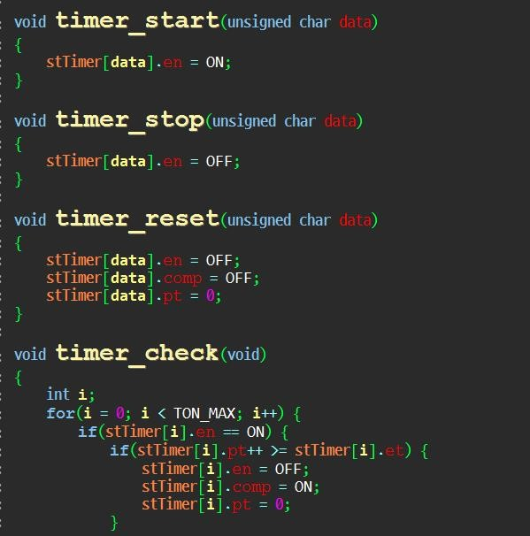
[COPT] 프로젝트 內 담당업무
p. 09
02
Firmware 작성
MCU : ATMEGA128
입력된 신호(Digital / Analog)를 바탕으로 Relay 제어 및 특정 로직 동작

Slide 10
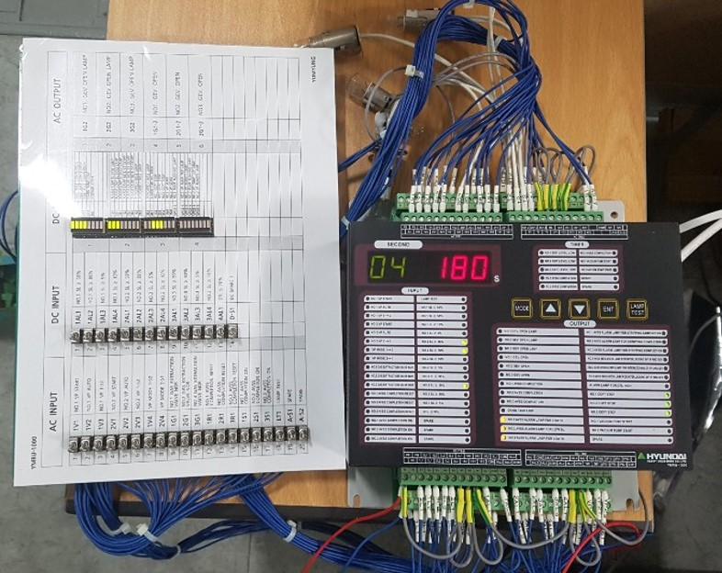
[COPT] 프로젝트 內 담당업무
p. 10
03
Hardware Debugging
I/O TEST JIG 제작
Logic 테스트 및 문제점 개선

Slide 11
03
국책사업 프로젝트 - Helideck
p. 11
프로젝트 수행기간: 2015.08~2018.04 (2년 8개월)

Slide 12
[Helideck] 프로젝트 內 담당업무
p. 12
01
LED Controller Hardware Debugging

Slide 13
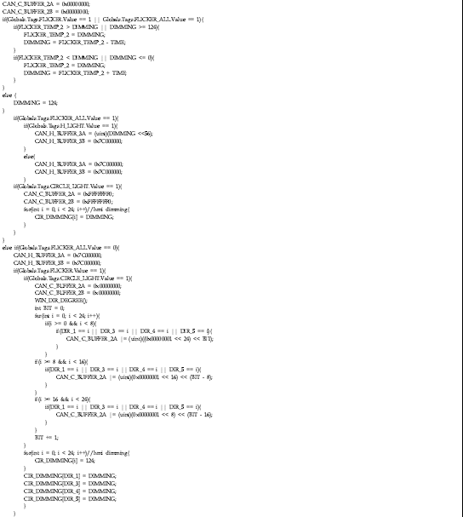
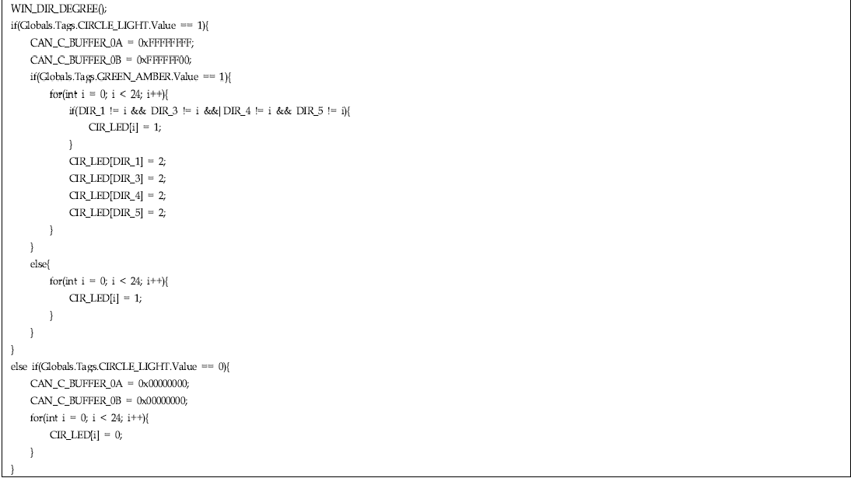
[Helideck] 프로젝트 內 담당업무
p. 13
02
LED Controller Firmware 작성
(STM32F205)
CAN 통신으로 LED Driver 제어
CAN 통신으로 HMI 와 통신

Slide 14
[Helideck] 프로젝트 內 담당업무
p. 14
03
Helideck Control Panel 제작 도면 작성 및 결선

Slide 15
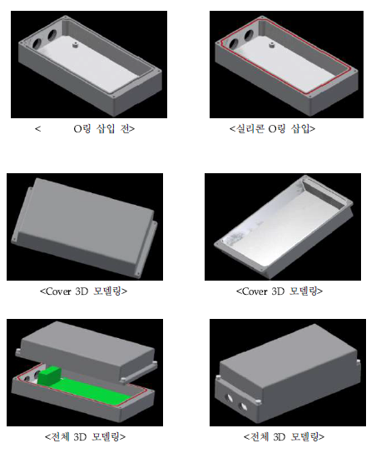
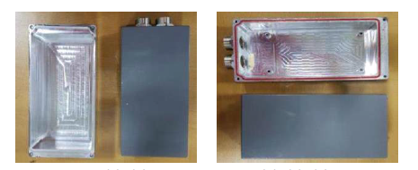
[Helideck] 프로젝트 內 담당업무
p. 15
04
Helideck LED Control Module
제작(IP67 충족 케이스)

Slide 16
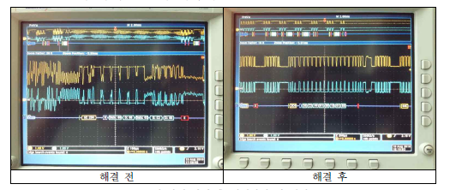
[Helideck] 프로젝트 內 담당업무
p. 16
05
Helideck LED Control Panel Debugging
판넬 설치 후 동작 확인 중 LED 제어하는 부분에서 문제가 발생
확인 후 외부 노이즈 문제로 판단
Ferrite Core로 문제 해결

Slide 17
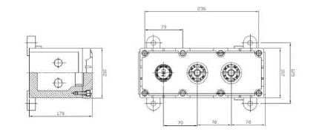
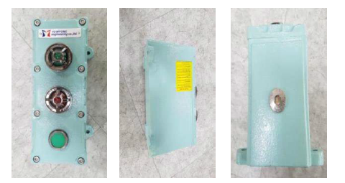
[Helideck] 프로젝트 內 담당업무
p. 17
06
방폭 진행(내압방폭)
LED Control Module이 들어갈
내압 방폭 케이스 업무 진행
방폭 시험 진행 업무 및 서류 업무 진행 (ATEX)
케이스 도면 | 실제 제작 제품

Slide 18
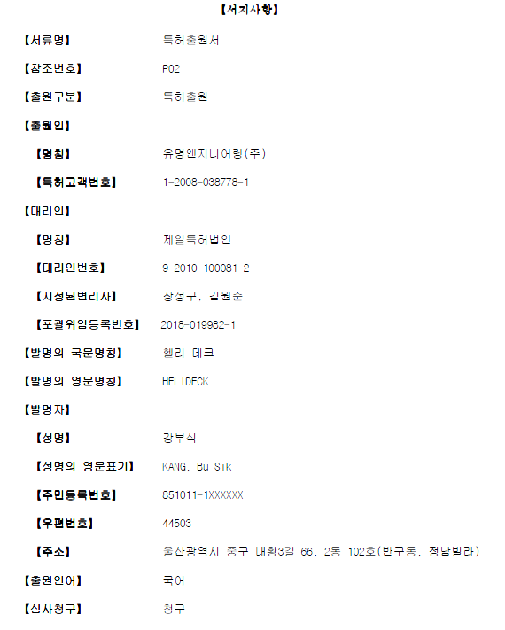
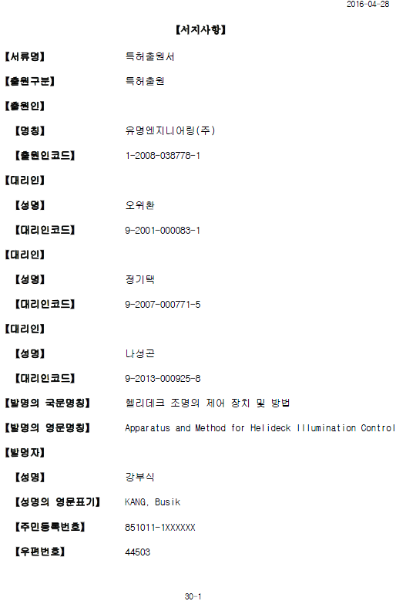
[Helideck] 프로젝트 內 담당업무
p. 18
07
특허 진행

Slide 19
04
프로젝트 - 육상발전 엔진 제어기
p. 19
프로젝트 수행기간: 2017.03~2018.04 (9개월)

Slide 20
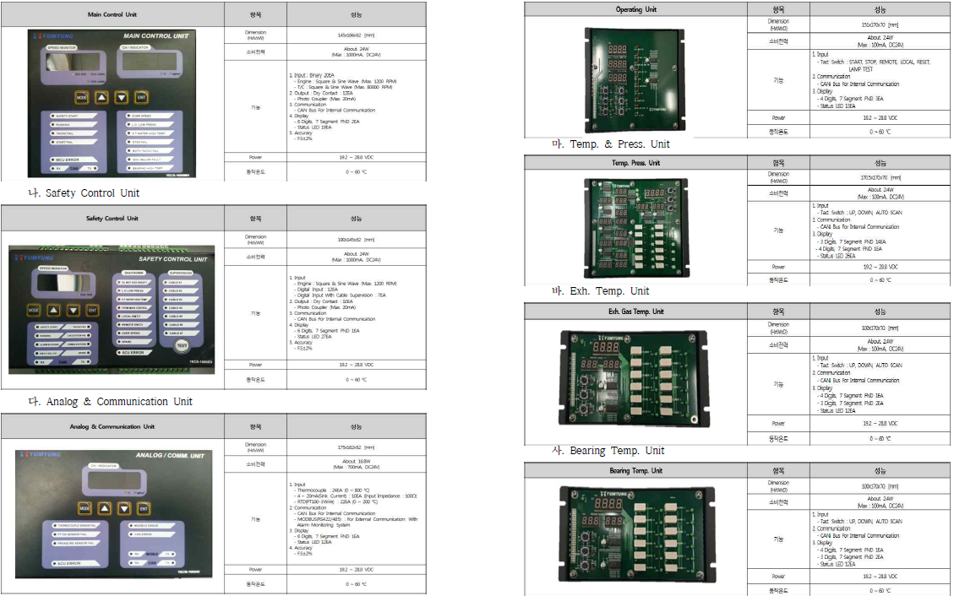
[육상발전 엔진제어기] 프로젝트 內 담당업무
p. 20
01
Hardward Debugging
8종류의 모듈 Test 프로그램
이식 후 I/O 테스트 진행
내부 SPI 및 기타 파형 측정 진행

Slide 21
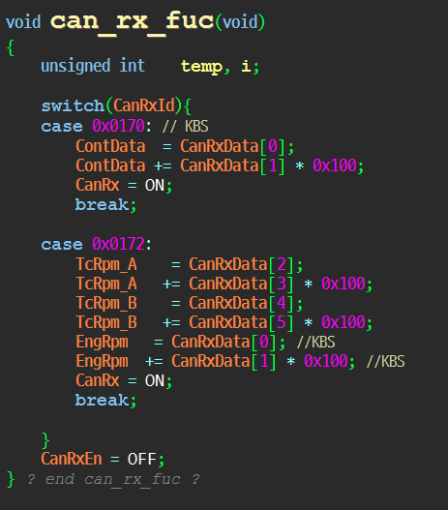
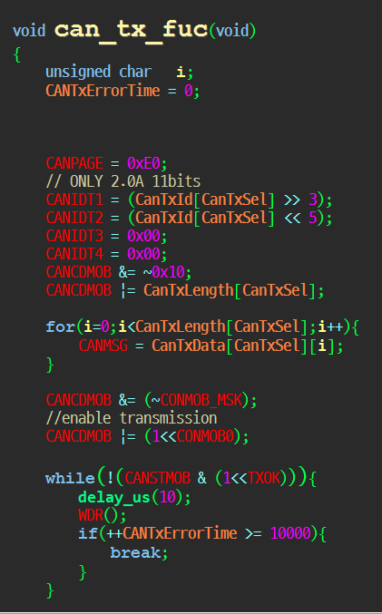
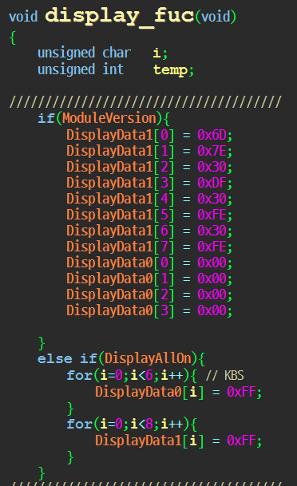
[육상발전 엔진제어기] 프로젝트 內 담당업무
p. 21
02
Firmware 작성 (AT90CAN128) (2종류)
Main Control Module에서 입력 받은 정보를 Display
모듈에 부착된 스위치 동작에 따른 정보를 다른 모듈로 전송
RPM 표시

Slide 22
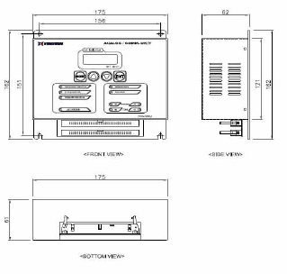
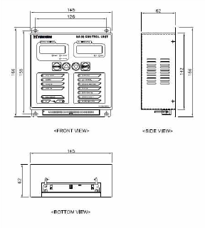
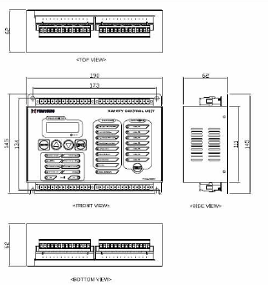
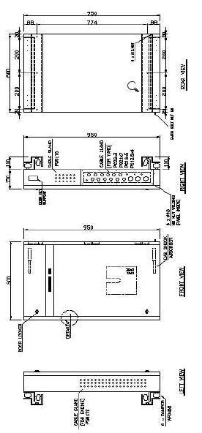
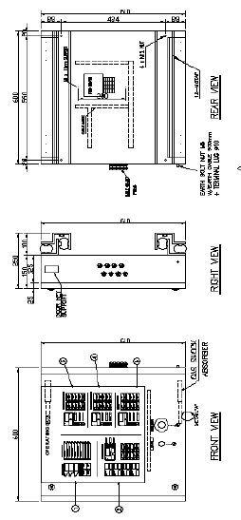
[육상발전 엔진제어기] 프로젝트 內 담당업무
p. 22
03
모듈 케이스 및 Panel 제작 도면 작성

Slide 23
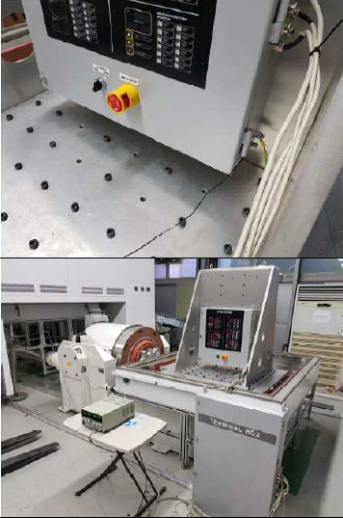
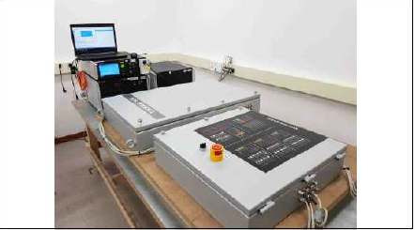
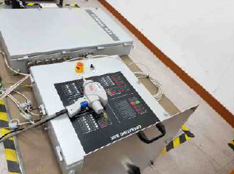
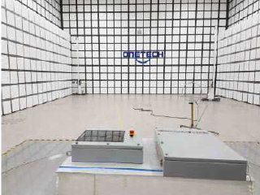
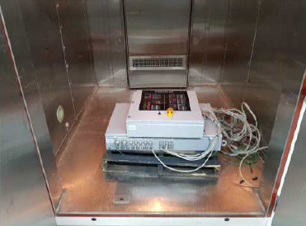
[육상발전 엔진제어기] 프로젝트 內 담당업무
p. 23
04
전자파 및 신뢰성 테스트 진행

Slide 24
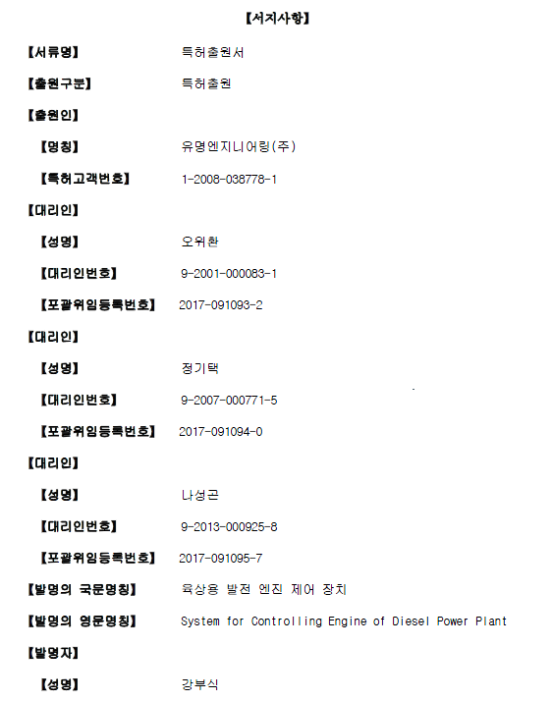
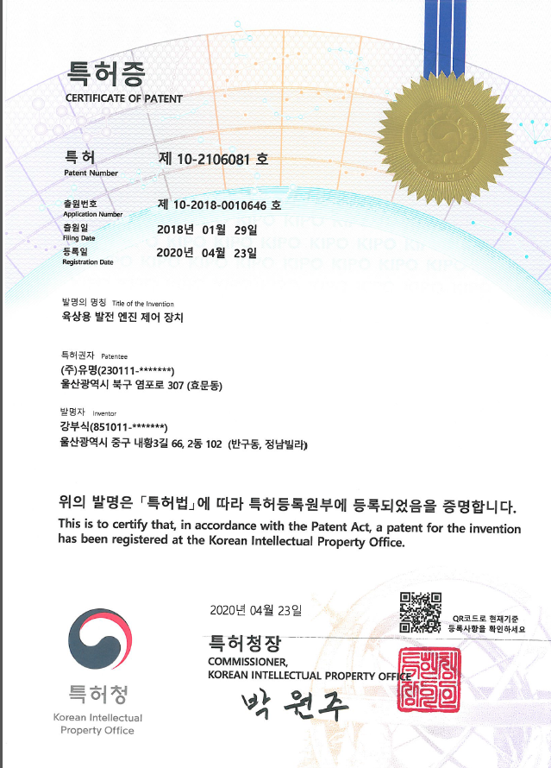
[육상발전 엔진제어기] 프로젝트 內 담당업무
p. 24
05
특허 등록진행

Slide 25
05
프로젝트 - AVSS
p. 25
프로젝트 수행기간: 2018.02~2018.10 (8개월)

Slide 26
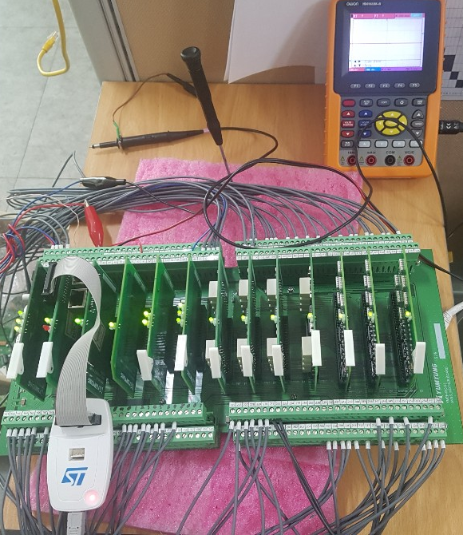
[AVSS] 프로젝트 內 담당업무
p. 26
01
Hardward Debugging
테스트 프로그램 작성 I/O 확인
내부 SPI 및 기타 파형 측정 진행

Slide 27
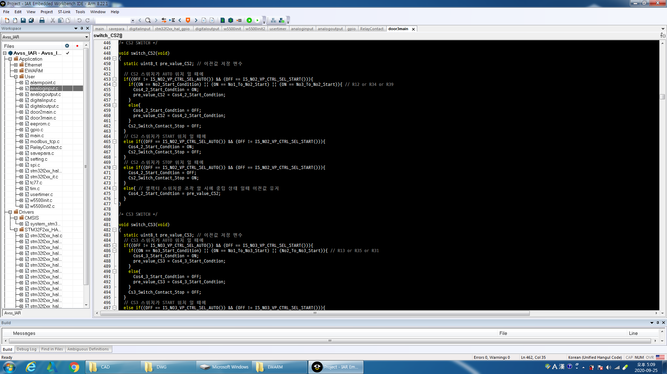
[AVSS] 프로젝트 內 담당업무
p. 27
02
Firmware 작성(STM32F207)
TCP/IP Modbus 소스 작성
Logic 작성
Ethernet 통신 소스 작성

Slide 28
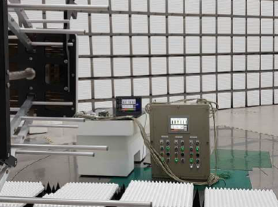
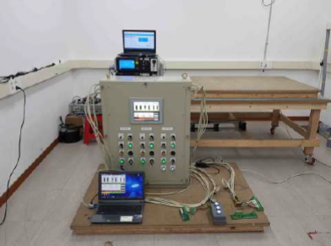
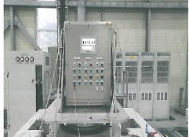
[AVSS] 프로젝트 內 담당업무
p. 28
03
전자파 및 환경시험 진행

Slide 29
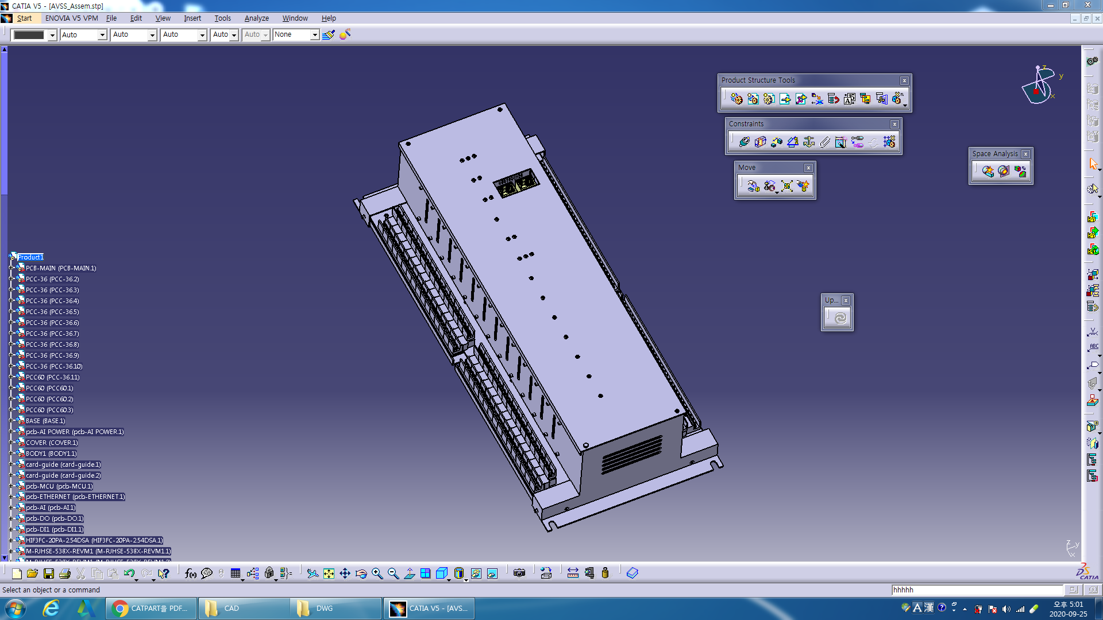
[AVSS] 프로젝트 內 담당업무
p. 29
04
모듈 케이스 제작(AUTOCAD / CATIA)
CATIA 3D 도면
실제 제품
05
Filed Test 및 해상 시운전 지원 (삼호 중공업 / 대한조선)

Slide 30
06
프로젝트 - 데이터 수집장치
p. 30
프로젝트 수행기간: 2019.09~2020.05 (8개월)

Slide 31
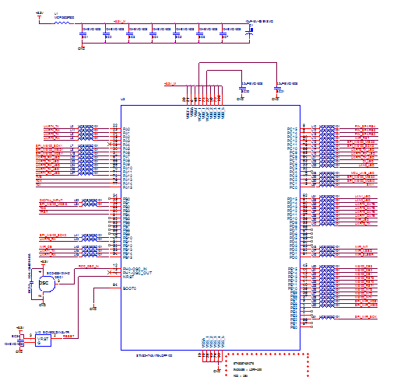
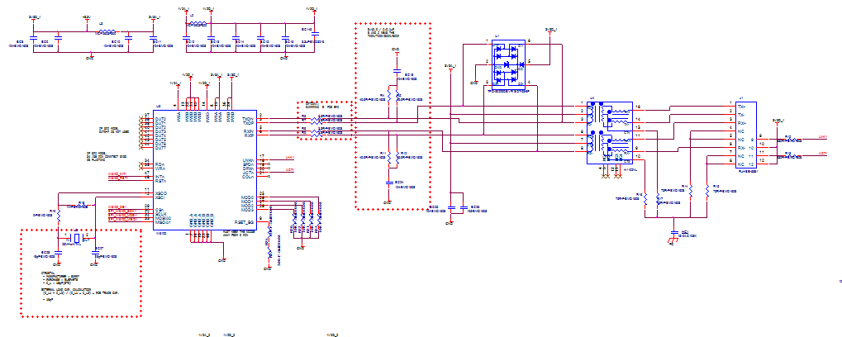
[데이터 수집장치] 프로젝트 內 담당업무
p. 31
01
회로도 작성 (MCU 및 Ethernet 부분)

Slide 32
[데이터 수집장치] 프로젝트 內 담당업무
p. 32
02
Firmware 작성(IAR)
CUBE MX 사용 (HAL드라이버)
Bootloader 작성
Serial 통신 및 Ethernet 통신 코드 작성
Digital Input 코드 작성
PC와 TCP/IP 통신 코드 작성 및 데이터 송수신 코드 작성
PC에서 받은 데이터를 Flash Memory 저장 코드 작성
PC 프로그램으로 Firmware 업데이트 코드 작성 (TCP/IP)
UDP 통신 코드 작성
WIFI 모듈 소스 코드 작성
03
Hardware Debugging

Slide 33
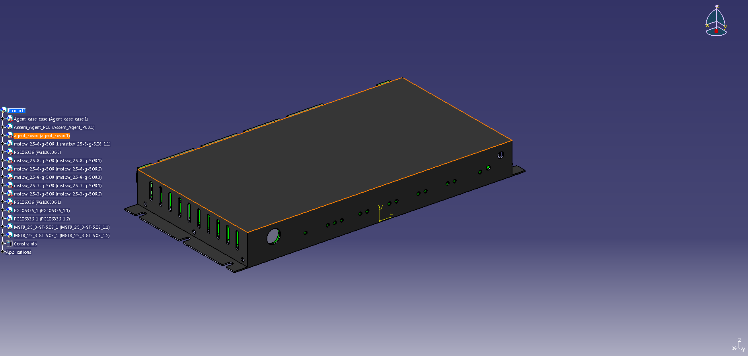
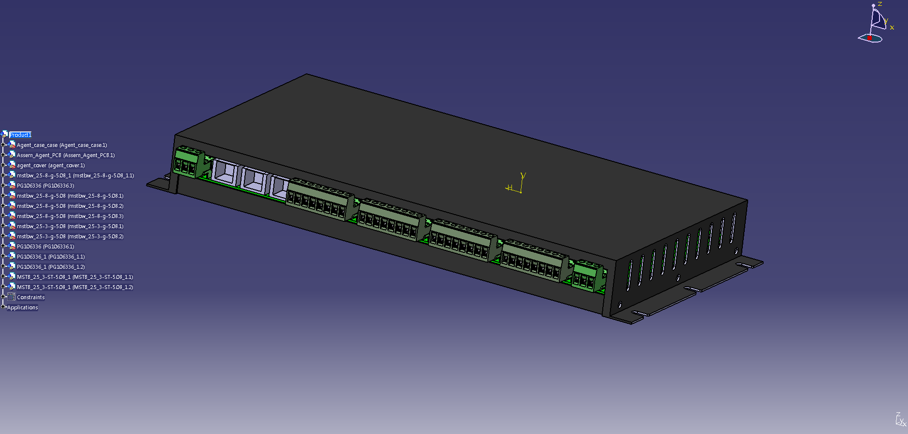
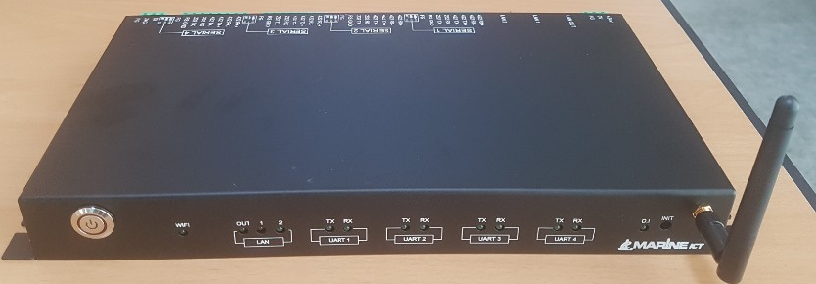
[데이터 수집장치] 프로젝트 內 담당업무
p. 33
04
케이스 도면 작성 (AUTOCAD / CATIA)

Slide 34
읽어주셔서 감사합니다!
강 부 식
Kbs_007@naver.com
010-3848-6040

